Slide 1
00. 웹프로그래밍의 개요
컴퓨터정보과
김진숙

Slide 2
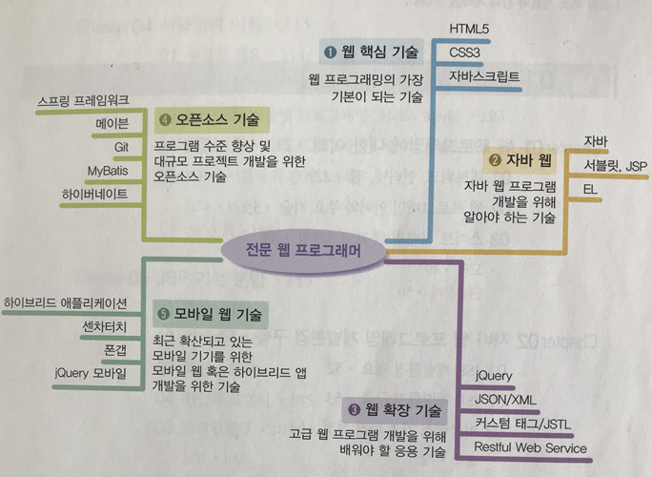
자바 웹 프로그래밍 학습 로드맵
[출처] 프로젝트로 배우는 자바 웹프로그래밍
황희정 지음, 2016

Slide 3
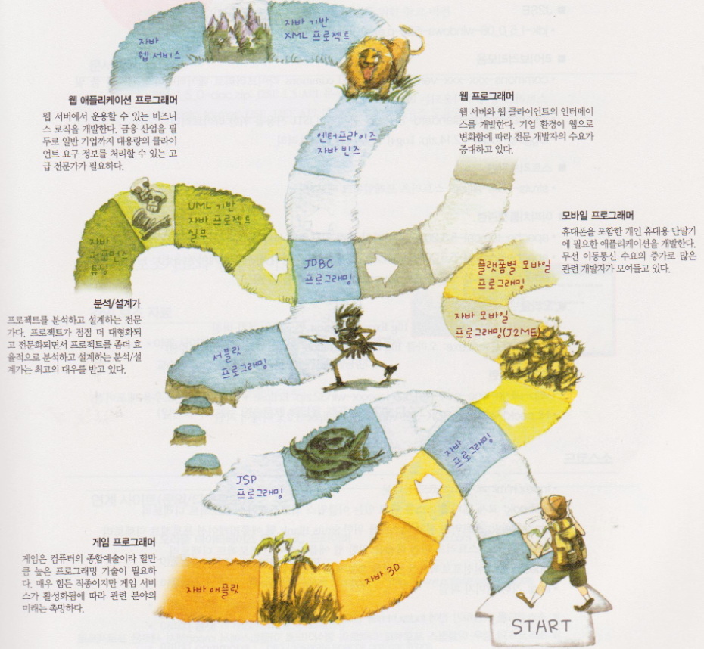
자바 웹 관련 학습 로드맵

Slide 4
이 단원이 끝나면 알게 되는 것
웹은 누가 개발했나요?
팀 버너스 리
웹을 구성하고 있는 소프트웨어는?
웹 브라우저/웹 서버/서버 사이드 스크립트/데이터베이스 서버/웹 애플리케이션 서버
클라이언트 기술이란 무엇이고 어떤 것들이 있는가?
사용자가 웹어플리케이션을 이용하는데 필요한 기술 HTML/CSS/JavaScript/AJAX/React
서버 기술이란 무엇이고 어떤 것들이 있는가?
웹 서버와 서버에서 동작하는 프로그램들로 구성되어 클라이언트 요청을 처리하고 응답을 생성하는 기술
웹 서버/서버 사이드 스크립트/데이터베이스 서버/서버 사이드 프레임 워크
정적 페이지와 동적 페이지는 무엇인가요?
HTML파일 그대로 전달/서버사이드 스크립트를 사용하여 페이지를 생성
웹프로그래밍을 하기 위한 구성요소 4가지를 열거한다면 무엇인가요?
HTML(HyperTextMarkupLanguage) / CSS(Cascading Style Sheets)/JavaScript/서버 사이드 기술

Slide 5
학습 내용
웹(World Wide Web)
웹 프로그램(웹 애플리케이션)
클라이언트(Frontend) 기술
서버(Backend) 기술

Slide 6

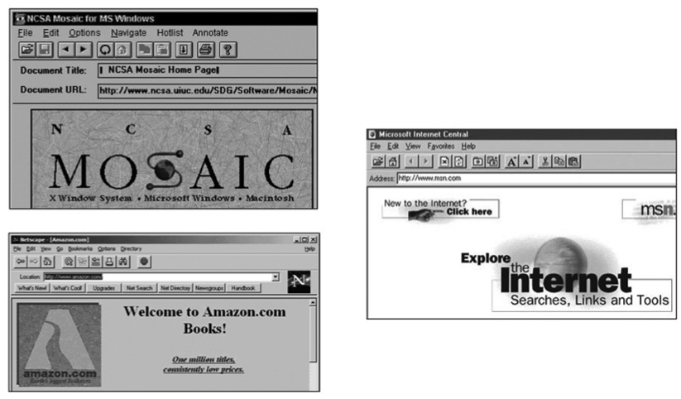


웹(World Wide Web)
인터넷에서 운영되는 정보 서비스 중 하나
1989년 3월 스위스에 있는 유럽물리입자연구소(CERN)의 팀 버너스리에 의해 개발됨
모자이크 : 세계 최초(1993)의 GUI 기반 웹 브라우저(by 마크 앤드리슨)
넷스케이프 네비게이터 : 1994 GUI 기반 웹 브라우저(by 마크 앤드리슨)
The Next Web(TED 강연)
https://www.ted.com/talks/tim_berners_lee_the_next_web/transcript?language=ko#t-960912
[최초 웹사이트]
http://info.cern.ch/

Slide 7
웹 (World Wide Web)
웹 서버
서버에서 웹 서비스를 제공하는 소프트웨어
아파치(Apache), 마이크로소프트 IIS(Internet Information Server) 등
웹 클라이언트
웹 서비스를 이용하기 위한 클라이언트 소프트웨어 → 웹 브라우저
인터넷 익스플로러(Internet Explorer)
크롬(Chrome)
파이어폭스(Firefox)
애플 사파리(Safari) 등

Slide 8
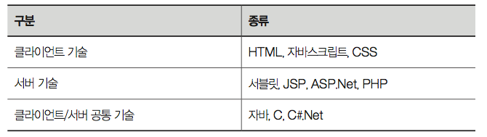
웹 프로그램(웹 애플리케이션)
웹 기반에서 동작하는 프로그램
웹 프로그램의 특징
별도 설치 없이 서버 접속만으로 필요한 기능/서비스를 이용
프로그램은 서버에서 실행되고 실행 결과만 브라우저를 통해 출력
데이터 입력, 메뉴 선택, 버튼 클릭 등 사용자와의 상호작용 처리를 위해 클라이언트에서 처리해야 되는 프로그램적인 요소도 있음
웹 프로그램 개발을 위해서는 서버 프로그래밍 기술과 클라이언트 프로그래밍 기술을 모두 알아야 함

Slide 9
클라이언트 기술
브라우저에 의해 처리되는 요소
화면 구성, 스타일, 동적 이벤트 처리 등 사용자 상호작용 담당
클라이언트 기술
HTML(Hyper Text Markup Language)
웹 서비스를 표현하기 위해 사용하는 언어
<HTML></HTML> 과 같은 마크업 구조
최근 HTML5 가 널리 사용
CSS(Cascading Style Sheet)
HTML에서 레이아웃이나 디자인 요소를 분리
최근 웹 클라이언트 개발은 HTML5+CSS3+JavaScript
자바스크립트(JavaScript)
자바와 유사한 문법구조를 제공하는 웹 클라이언트 개발 언어. 실제 자바와는 무관
웹 브라우저 에서 해석함. 웹 브라우저 성능 평가에서 매우 중요한 요소
jQuery 와 같은 공개 라이브러리가 유명
JSON(JavaScript Object Notation)은 클라이언트 서버간 정보 교환에 널리 사용

Slide 10
서버 기술
정적인 구조의 HTML의 한계 : 내용이 상황에 따라 변하지 않고 코드를 변경해야 가능
사용자 요청에 따라 다른 정보를 제공하거나 DB를 통한 서비스를 위해서는 별도의 프로그램 기술 필요
서버 기술
ASP.Net
MS 윈도우 기반의 서버 프로그램 기술
.Net 기반의 컴포넌트 사용 가능
MS 윈도우 종속과 상용 라이센스 정책으로 대규모 공개 웹 서비스 개발에는 거의 사용되지 않음
PHP
C 언어 기반 스크립트언어
처리속도가 빠르고 다양한 운영체제와 웹 서버 환경에서 실행 가능
오픈소스 게시판, 위키 프로그램, 연구용으로 널리 사용
JSP(Java Server Page)/Servlet
자바 서블릿 기반의 웹 프로그래밍 기술
자바 기능을 사용할 수 있으며 안정성과 확장성이 뛰어나 가장 많이 사용하는 웹 프로그래밍 기술

Slide 11
JSP(Java Server Page)와 Servlet
Java기반 웹 프로그래밍 언어
JSP는 실행 시 Servlet으로 변환됨
단 한번만 서블릿으로 변경되면 코드를 수정하기 전까지 재 변환작업이 일어나지 않기 때문에 수행속도 JSP나 서블릿 간에 별차이가 없다.
멀티쓰레딩(Multi Thread)으로 사용자 요구 처리
Servlet 과 JSP는 상호 연계되어 작동
JSP에서 화면 출력 부분을 담당하고 서블릿에서 비즈니스 로직 부분을 담당하여 보다 효율적인 웹 사이트 구성이 가능

Slide 12
정적 웹페이지 vs. 동적 웹페이지
정적 웹 페이지 : HTML
컴퓨터에 미리 저장해 놓은 정보가 그대로 전달되는 웹페이지
프로그래밍 코드나 데이터베이스 연동을 할 수 없음
장점 : 빠르다, 비용이 적다.
단점 : 서비스가 한정적, 추가/수정/삭제 작업이 모두 수동
동적 웹 페이지 : ASP, PHP, JSP
요청에 따라 서버에 있는 데이터들을 가공처리한 후 전달되는 웹페이지
프로그래밍 코드와 데이터 연동 가능(예 : 게시판)
장점 : 서비스가 다양하다.
단점 : 상대적으로 느리다, 추가비용이 든다.(웹애플리케이션 서버 필요)

Slide 13
웹 프로그래밍에 필요한 구성요소
구성요소 | 기능
웹 브라우저 | 웹에서 클라이언트이며, 사용자의 작업 창이라 할 수 있다. 모든 사용자의 요청은 웹 브라우저를 통해서 웹 서버로 전달된다.
웹 서버 | 웹 브라우저의 요청을 받아들이는 곳으로, 웹 브라우저가 요청한 작업의 결과도 웹 브라우저에게 응답을 담당하는 곳이다. 또한 요청된 페이지의 로직의 수행 및 데이터베이스와의 연동을 위해 웹 어플리케이션 서버에 이들의 처리를 요청하는 작업을 수행한다.
-웹 어플리케이션 서버(WAS) -서블릿 컨테이터 -웹컨테이너 | 웹 브라우저가 요청한 작업에 필요한 프로그래밍 로직의 처리 및 데이터베이스와의 연동을 처리하는 부분이다. 이때 처리결과를 웹 브라우저로 응답하기 위해서 처리결과를 웹 서버로 보낸다.
데이터베이스 | 데이터의 저장소로 웹에서 발생한 데이터는 모두 이곳에 저장된다. 게시판의 글들, 회원의 정보 등을 예로 들 수 있다. 사용자의 입장에서 가장 안쪽에 있기 때문에 데이터베이스 서버를 Backend Server라고도 부른다.

Slide 14
답변할 수 있겠지요?
웹은 누가 개발했나요?
팀 버너스 리
웹을 구성하고 있는 소프트웨어는?
웹 브라우저/웹 서버/서버 사이드 스크립트/데이터 베이스 서버/웹 애플리케이션 서버
클라이언트 기술이란 무엇이고 어떤 것들이 있는가?
사용자 상호작용을 담당/HTML/CSS/JavaScript
서버 기술이란 무엇이고 어떤 것들이 있는가?
클라이언트 요청을 처리하고 응답생성 기술 웹 서버/서버사이드 스크립트/데이터베이스/서버사이드프레임워크
정적 페이지와 동적 페이지는 무엇인가요?
동일한 콘텐츠 제공하는 웹페이지/서버사이드스크립트 사용 페이지 생성
웹프로그래밍을 하기 위한 구성요소 4가지를 열거한다면 무엇인가요?
HTML/CSS/JavaScript/서버사이드기술

